Slide 1
Notes:
Start: ein weißer Block, außen herum schwarze Balken. Der Block wird gleich zur USA-Karte.

Slide 2
Alabama
Nebraska
Arizona
Nevada
Arkansas
New Hampshire
California
New Jersey
Colorado
New Mexico
Connecticut
New York
Delaware
North Carolina
Florida
North Dakota
Georgia
Ohio
Idaho
Oklahoma
Illinois
Oregon
Indiana
Pennsylvania
Iowa
Rhode Island
Kansas
South Carolina
Kentucky
South Dakota
Louisiana
Tennessee
Maine
Texas
Maryland
Utah
Massachusetts
Vermont
Michigan
Virginia
Minnesota
Washington
Mississippi
West Virginia
Missouri
Wisconsin
Montana
Wyoming
Notes:
Die Balken werden die Staatsgrenzen, der Block wird der Umriss der USA. Danach fliegen alle 48 Staatsnamen ein.

Slide 3
MONTANA
Präsentation von Jonas
Notes:
Zoom auf Montana: Montana wird orange. Präsentation von Jonas.

Slide 4
01 · ÜBERSICHT
Worum es heute geht
01
Lage
Wo liegt Montana, und wie groß ist es?
02
Geschichte
Vom Goldrausch zum 41. Staat
03
Natur
Glacier National Park und seine Gletscher
04
Wirtschaft
Landwirtschaft, Bergbau und Tourismus
05
Kultur
Menschen, Traditionen und Künstler
06
Quiz
Vier Fragen zum Mitraten
Montana · Präsentation
4
Notes:
Hier siehst du den Ablauf: Lage, Geschichte, Natur, Wirtschaft, Kultur, Quiz.

Slide 5
02 · LAGE
Montana im Überblick
HAUPTSTADT
Helena
GRÖSSTE STADT
Billings
Helena
FLÄCHE
rund 147.000 Quadratmeilen
DICHTE
ca. 3 Einwohner pro km²
Montana · Präsentation
5
Notes:
Montana ist der viertgrößte Bundesstaat der USA. Die Hauptstadt ist Helena, die größte Stadt Billings. Es leben nur etwa drei Menschen pro Quadratkilometer. Quelle: Wikipedia Montana.

Slide 6
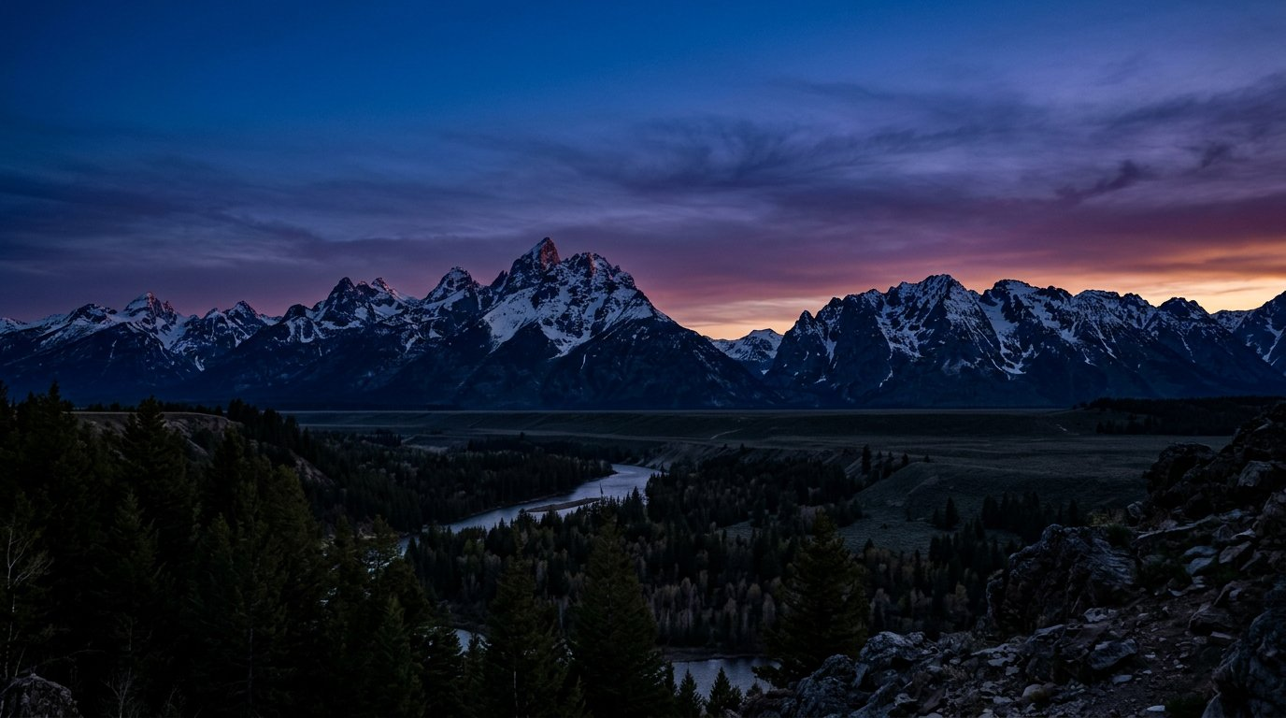
1803
1864
1889
Louisiana Purchase
Montana-Territorium
41. Bundesstaat
Zeitreise
Notes:
Eine kurze Zeitreise: 1803 kommt das Gebiet zu den USA, 1864 entsteht das Territorium, 1889 wird Montana der 41. Bundesstaat.

Slide 7
03 · GESCHICHTE
Vom Goldrausch zum 41. Staat
1803
1858
1864
1889
Louisiana Purchase: das Gebiet kommt zu den USA
Goldfund: Zuwanderung und Städte entstehen
Montana-Territorium entsteht (26. Mai)
Aufnahme als 41. Staat (8. November)
Lange vor 1803 lebten hier viele indigene Völker. Ihre Geschichte beginnt nicht mit der Landnahme.
Montana · Präsentation
7
Notes:
1803 kaufen die USA das Gebiet im Louisiana Purchase. 1858 wird Gold gefunden. 1864 entsteht das Montana-Territorium. Am 8. November 1889 wird Montana als 41. Staat aufgenommen. Quelle: Britannica, History.com.

Slide 8
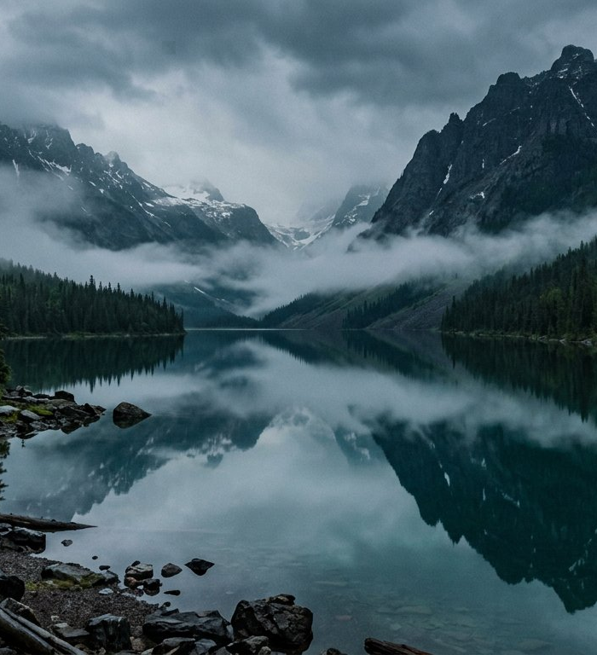
04 · NATUR
Glacier National Park
1910
Gründung des Nationalparks
26
benannte Gletscher (um 1850: ca. 150)
762
Seen im Park
3.190 m
höchster Gipfel: Mount Cleveland
Montana · Präsentation
8
Notes:
Der Glacier National Park liegt im Nordwesten Montanas an der kanadischen Grenze, gegründet 1910. Heute gibt es 26 benannte Gletscher, um 1850 waren es rund 150. Das Bild ist KI-generiert. Quelle: glacier-nationalpark.com, Britannica Kids.

Slide 9
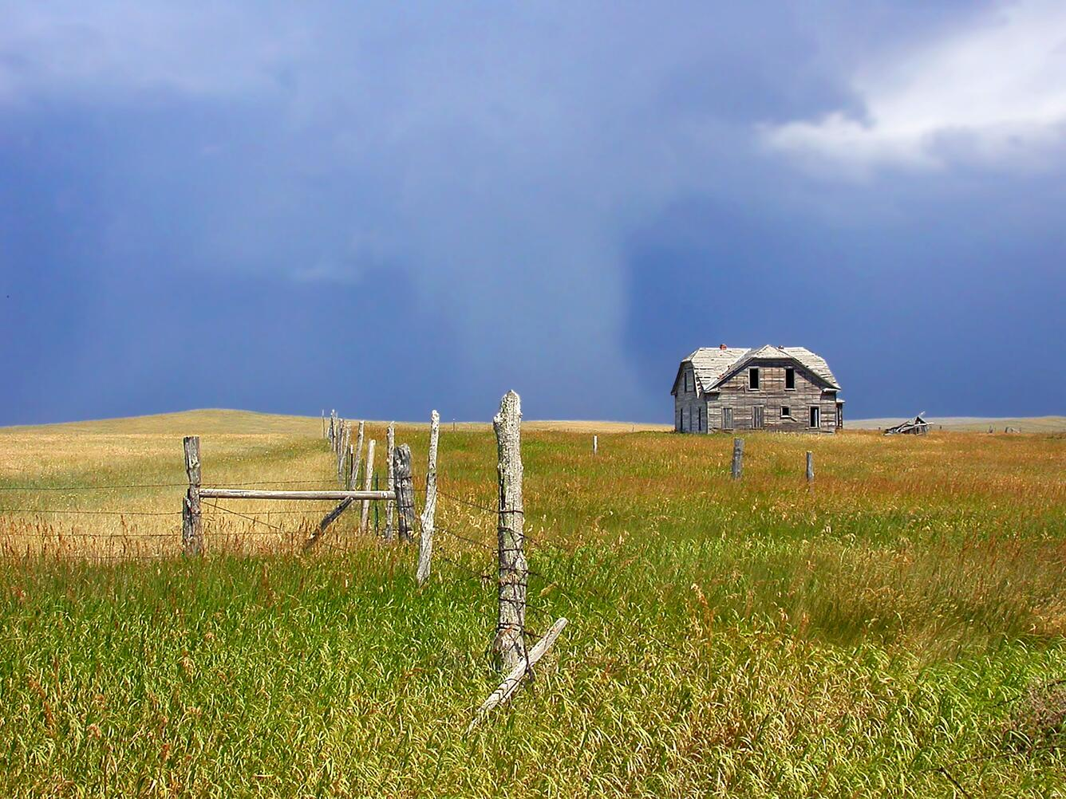
05 · WIRTSCHAFT
Mehr als Rinder und Weizen
Landwirtschaft
Rinder- und Getreideanbau, rund 28.000 Farmen
Bergbau & Energie
Öl, Gas, Kohle und Metalle
Tourismus
13,7 Mio. Besucher 2024, so viele wie nie
BIP 2025: rund 82,3 Mrd. USD (BEA)
Montana · Präsentation
9
Notes:
Die Wirtschaft ist stark von Landwirtschaft geprägt. Dazu kommen Bergbau und Tourismus. Das Farmbild stammt vom USGS und ist gemeinfrei. Quelle: Montana Department of Labor & Industry.

Slide 10
06 · KULTUR
Viele Kulturen, eine Landschaft
11 Stammesnationen
leben auf sieben Reservaten in Montana. Die Little Shell Band of Chippewa hat kein eigenes Land.
Crow Fair seit 1909
eines der größten indigenen Treffen Nordamerikas, mit rund 45.000 Besuchern und Teilnehmern.
Charles M. Russell
„the cowboy artist“ schuf über 2.000 Gemälde über Cowboys, Indigene und Landschaften.
Montana · Präsentation
10
Notes:
Montana ist Heimat von elf Stammesnationen auf sieben Reservaten. Die Crow Fair seit 1909 ist eines der größten indigenen Treffen Nordamerikas. Charles M. Russell hat über 2.000 Gemälde geschaffen. Quelle: History.com, Montana Beyond, Wikipedia.

Slide 11
07 · ZAHLEN
Montana in Zahlen
1.144.694
Einwohner (Schätzung 2025)
1,01 Mio.
Acres Glacier National Park
13,7 Mio.
Besucher im Jahr 2024
41.
Bundesstaat seit 8. November 1889
Montana · Präsentation
11
Notes:
Ein paar Zahlen: rund 1,14 Millionen Einwohner laut Schätzung 2025, rund 1,01 Millionen Acres Nationalpark, 13,7 Millionen Besucher 2024 und seit 1889 der 41. Bundesstaat. Quelle: Wikipedia, glacier-nationalpark.com.

Slide 12
08 · FAZIT
Drei Gedanken zum Mitnehmen
1
Montana ist riesig und dünn besiedelt. Weite prägt Leben und Wirtschaft.
2
Geschichte und Gegenwart hängen zusammen: Gold, Land und indigene Kultur.
3
Die Natur ist ein Schatz, und die schrumpfenden Gletscher zeigen, wie wichtig Schutz ist.
Big Sky Country: ein Schatz, den es zu bewahren gilt.
Montana · Präsentation
12
Notes:
Drei Gedanken zum Schluss: Montana ist weit und dünn besiedelt. Geschichte und Gegenwart hängen eng zusammen. Die Natur ist ein Schatz, den man schützen muss. Big Sky Country eben.

Slide 13
09 · QUELLEN
Quellen & Bildnachweis
Wikipedia: Montana – en.wikipedia.org/wiki/Montana
Wikipedia: History of Montana – en.wikipedia.org/wiki/History_of_Montana
Wikipedia: Native Americans in Montana – en.wikipedia.org/wiki/Native_Americans_in_Montana
Britannica: Montana – britannica.com/place/Montana-state
History.com: Montana – history.com/articles/montana
Glacier National Park – glacier-nationalpark.com/about
Britannica Kids: Glacier National Park – kids.britannica.com/kids/article/Glacier-National-Park/489368
Montana Dept. of Labor & Industry (2023) – lmi.mt.gov
Montana Beyond: Native American tribes – mtbeyond.com
USGS Image Gallery – usgs.gov/media/images/agricultural-field-great-plains-region-montana
Grenzdaten US-Bundesstaaten – github.com/PublicaMundi/MappingAPI (MIT)
Bilder: Farmfoto USGS (gemeinfrei). Titel- und Naturbild KI-generiert mit Arena.ai.
Erstellt mit Arena.ai Agent · Oktober 2026
Montana · Präsentation
13
Notes:
Hier sind die Quellen. Hauptquellen: Wikipedia, Britannica, History.com und die offiziellen Seiten. Das Farmfoto stammt vom USGS, Titel- und Naturbild sind KI-generiert.

Slide 14
10 · QUIZ
Zeit für eure Fragen
FRAGE 1
Wann wurde Montana der 41. US-Bundesstaat?
Lösung
8. November 1889
FRAGE 2
Wie heißt die Hauptstadt von Montana?
Lösung
Helena
FRAGE 3
Wie viele benannte Gletscher gibt es heute im Glacier National Park?
Lösung
26
FRAGE 4
Welchen Rang belegt Montana unter den US-Bundesstaaten nach Fläche?
Lösung
Platz 4
Montana · Präsentation
14
Notes:
Zum Schluss ein Quiz. Frage 1: Wann wurde Montana aufgenommen? Klick: 8. November 1889. Frage 2: Die Hauptstadt? Helena. Frage 3: Wie viele benannte Gletscher gibt es heute? 26. Frage 4: Rang nach Fläche? Platz 4. Jeder Klick blendet die nächste Lösung ein. Danke!

